Slide 1

Frammenti di una connessione amorosa
Intimità, sessualità e media digitali
Cosimo Marco Scarcelli, PhD
(Università IUSVE – Venezia)
Firenze, 6 febbraio 2018

Slide 2
I NUOVI MEDIA
Preoccupazione sul piano fisiologico e neurologico
Timori sulle ricadute sul piano morale e valoriale
Apprensione sugli effetti psicologico-relazionali
Dall’altra parte…
Mito del nativo digitale e schiacciamento competenze

Slide 3
IL CONTESTO
Pervasività dei media digitali
Pubblici sempre più attivi
Continuum online-offline
Online reputation
Identità generazionale, stratificazione sociale e esperienze d’uso

Slide 4
GIOVANI E INTERNET
“i social network, i giochi online, i siti di video sharing e i gadget come l’iPod e i telefoni cellulari sono oggi strumenti della cultura giovanile […] Oggi i ragazzi crescono, combattono per la propria autonomia e identità come i loro predecessori, ma lo fanno all’interno di nuovi mondi di comunicazione, amicizia, gioco e forme di auto-espressività” (Ito et al., 2008).

Slide 5
LE PIATTAFORME
Non sono neutre
Visibilità sociale reciproca
Performance
Omofilia
UGC
Persistenza
Replicabilità
Scalabilità
Ricercabilità

Slide 6
LE RELAZIONI
Social network:
Catalizzatori di relazioni romantiche
  “I like Strategy”
  Gestione dei pubblici
Persistenza dei ruoli di genere nel corteggiamento e doppio standard
Incontri offline: ragazze e ragazzi li definiscono «roba da pervertiti!»

Slide 7
INFORMAZIONI
La capacità di cercare informazioni
  Google: l’oracolo magico
Il gruppo dei pari allargato
Lurker (e la partecipazione?)
Perdere la faccia dentro e
fuori la rete
“L’amico muto”
Ragazzi e paura del gruppo dei pari.
Funzione di rassicurazione della rete.

Slide 8
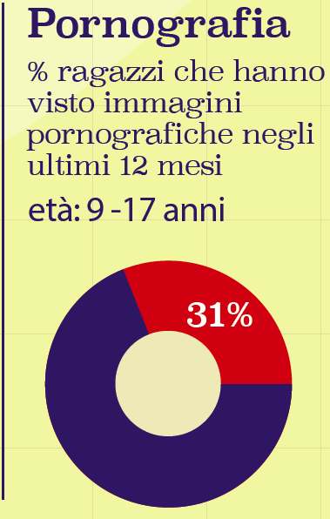
PORNOGRAFIA
Piacere personale
Imparare
Scoprire e comprendere Alter
Rimarcare confini
Fonte: EuKids Online 2018

Slide 9
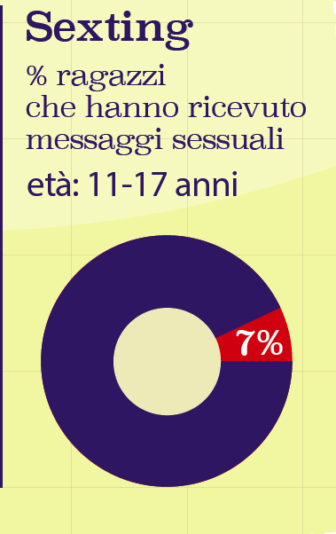
SEXTING
Self presentation e gruppo dei pari
Immagini conformi agli stereotipi di genere e sessuali
La consapevolezza dei rischi
Pressione sociale:
Normatività percepita
Discorsi sociali
Quantificazione della reputazione
Fonte: EUKids Online 2017

Slide 10
SEXTING
Doppio standard o doppia morale
1964 (Germi) – 2014 (Lippmann & Campbell)
Diversa valutazione sociale della pratica
Ragazze – il gioco in perdita
Ragazzi – subculture maschili online

Slide 11
CHE FARE?
No alla dicotomia ragazzi media competenti/ragazzi incapaci
Riconoscere il continuum online-offline: nelle pratiche discorsive, nelle pratiche educative, nella vita quotidiana.
Alla larga dalla normatività: co-costruire la tutela
Competenze sociali e tecniche

Slide 12
CHE FARE?
Problematizzare il dato per scontato
Mettere in discussione le pratiche quotidiane
Potenziare le capacità partecipative e inclusive dei nuovi strumenti del comunicare
Ricucire sguardo critico e creatività

Slide 13
CONCLUSIONI
Riportare la quotidianità dei media anche nei discorsi
Piattaforme digitali come luoghi da abitare
Non pensare all’online come appendice dell’offline
Non lasciarsi trasportare dalla corrente digitale
Ricordarsi che la rete ha le sue regole e le sue dinamiche

Slide 14
Grazie per l’attenzione
Cosimo Marco Scarcelli, PhD
(Università IUSVE – Venezia)
c.scarcelli@iusve.it
Firenze, 6 febbraio 2018

